Slide 2
*دور المرأة فى غرس قيم المواطنة*

Slide 3
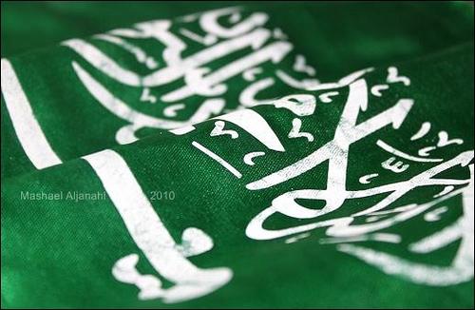
* تقديم*
د/ نورة ابراهيم الصويان
المديرة التنفيذية لمركز التوجيه والارشاد
كلية التربية
جامعة المجمعة

Slide 4
الوطن هو أغلى ما نملك، فقد عشنا تحت ظله،
وتوفر لنا بهذا الوطن الأمن والأمان،

Slide 5
وقد حثنا ديننا الإسلامي وشريعتنا على الانتماء
إلى الوطن،
ومن هنا ينطلق حب الوطن،

Slide 6
إذن :
ماهو الوطن ؟
ماذا تعنى الوطنية ؟
ماهى المواطنة

Slide 7
ماذا تعنى كلمة وطن ؟

Slide 8
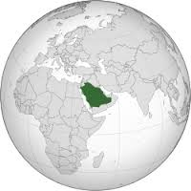
الوطن هو المنزل الذي يقيم فيه الإنسان

Slide 9
والوطن هو قطعة الأرض التي تعمرها الأمة

Slide 10
و هو المنزل الكبير الذي يضم عدداً كبيراً من الأفراد والأسر ..

Slide 11
وما هى الوطنية ؟

Slide 12
الوطنية
هي حب الفرد وإخلاصه لوطنه والفخر بالتاريخ

Slide 13
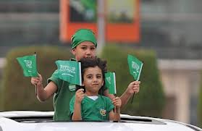
والتفاني في خدمة الوطن
أي أنها توحد الفرد مع الأمة

Slide 14
وماذا تعنى المواطنة ؟

Slide 15
المواطنة
هي الانتماء إلى أمة أو وطن

Slide 16
والمواطنة تعبر عن وعي الفرد بالحقوق والواجبات

Slide 17
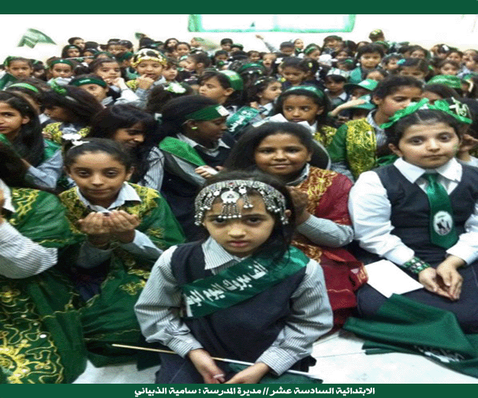
وما هي حقوقنا كمواطنات سعوديات ؟

Slide 18
من الحقوق المجتمعية :

Slide 19
1-توفير التعليم
2-تقديم الرعاية الصحية
3- تقديم الخدمات الأساسية

Slide 20
وما هي واجباتنا كمواطنات سعوديات ؟

Slide 21
ومن واجباتنا التى يجب أن نؤديها على أكمل وجه
هى :

Slide 22
*احترام النظام
*التصدي للشائعات المغرضة

Slide 23
*الدفاع عن الوطن
*المساهمة في تنمية الوطن

Slide 24
ما الفرق بين المواطنة والإنتماء ؟

Slide 25
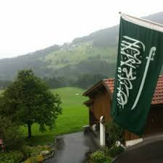
الانتماء أعم وأشمل من المواطنة

Slide 26
* الإنتماء*
هو حالة تعاقدية بين الإنسان والأرض التى يعيش عليها .

Slide 27
ماهي ...
*مقومات المواطنة *

Slide 28
تستلزم المواطنة الفاعلة توافر صفات أساسية في المواطن تجعل منه شخصية مؤثرة في الحياة العامة منها :

Slide 29
المواطنة
2-الإنتماء للمجتمع
1-الولاء للوطن
4-الحرية فى العقيدة والعمل
3-المساواة والعدالة

Slide 30
المواطنة
6-الصدق
7-التعاون مع الأخرين
8-الأمانة
5-الإخلاص

Slide 31
ماهو.....
*دور المرأة فى غرس قيم المواطنة*

Slide 32
لقد أكدت المرأة السعودية المنتجة على أنها نموذج يحتذي به من خلال ما شاركت به في كل اللقاءات الوطنية والخطابات الثقافية
وملتقيات الحوار

Slide 33
إيمانا من قيادات الوطن بأن المرأة نصف المجتمع ولها الحق في تقديم رؤيتها والمساهمة بالنهوض بالمجتمع، سواء في القضايا الفكرية أو الخدمية,

Slide 34
وفي تقديم الصورة الحقيقية للمرأة السعودية المثقفة والمفكرة والعاملة والمنتجة،
من خلال إفساح المجال لها للمشاركة في منبر الرأي،

Slide 35
حيث شهد المجتمع السعودي اهتماماً أكبر بقضايا المرأة، ومشاركتها في المسيرة التنموية للمملكة، والتي توجت
بتاريخ 9/سبتمبر 2011م

Slide 36
بجانب
مساهمات المرأة السعودية المختلفة
لغرس قيم الوحدة والشراكة
في الوطن

Slide 37
تحقيقا:
لتعزيز مفهوم الوحدة الوطنية

Slide 38
لتحقيق المساواة في الحقوق
والواجبات وتكافؤ الفرص وترسيخ العدالة
الاجتماعية

Slide 39
ومن ناحية أخري فقد أثبتت المرأة السعودية أنها جزء أساسي في هذه المنظومة المجتمعية
ولا يمكن أن تكتمل مسيرة التنمية دون وجودها كفاعل أساسي كونها نصف المجتمع,

Slide 40
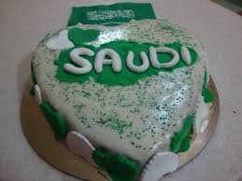
فقد استطاعت المرأة السعودية أن تغرس قيم المواطنة فى نفوس أبنائها,

Slide 41
بأساليب مختلفة
منها :

Slide 42
.
1-تأصيل حب الوطن والانتماء له، في نفوسهم
وتعزيز الشعور بشرف الانتماء إلى الوطن،

Slide 43
.
2-ربط أبناء الوطن بدينهم،
وتنشئتهم على التمسك بالقيم الإسلامية،

Slide 44
3-تشجيع الأبناء على المشاركة فى
المهرجانات الثقافية الوطنية والربط
بين الهوية الدينية والثقافية لهم .

Slide 45
.
4-بث الوعي بتاريخ وطنهم وإنجازاته،
وتثقيفهم بالأهمية الجغرافية والاقتصادية
للوطن

Slide 46
5-تعويدهم على احترام الأنظمة
وتنشئهم على حب النظام والعمل به

Slide 47
6-تعويد الأبناء على حب العمل المشترك
والتعاون مع الأخرين

Slide 48
7-تهذيب سلوكهم وأخلاقهم،
وتربيتهم على حب الآخرين.

Slide 49
8-تعويدهم على حب العمل المشترك، والتعاون
والتكافل والألفة.

Slide 50
كما استطاعت المرأة السعودية غرس قيم المواطنة على مستوى المجتمع من خلال تحقيق المشاركة المجتمعية

Slide 51
عن طربق التطوع
في مجالات الخدمة المجتمعية،

Slide 52
فالتطوع
هو أفضل دليل على الوطنية والمواطنة
وحب الوطن ،

Slide 53
إذن
مفهوم حب الوطن،
هو ذلك المفهوم العملي الواقعي

Slide 54
الذي يتمثل في ذلك الانتماء
الذي يتعدى حدود الذات ومصالحها
إلى التضحية
في سبيل بنائه,

Slide 55
فالوطن قدم لنا الكثير،
وعلينا رد ذلك الجميل عن طريق تقدير واحترام ممتلكات الوطن،

Slide 56
ومن الواجب علينا تعليم أبناؤنا
حب الوطن صيانة ممتلكاته

Slide 57
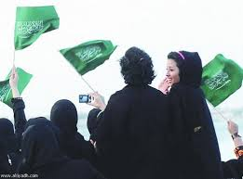
كيف يمكننا المساهمة في بناء وطننا ؟

Slide 58
حتى تكوني مواطنه فعاله
في مجتمعك ,

Slide 59
يمكنك ذلك من خلال :
1- عدم التردد فى خدمة الوطن والمساهمة فى المنجزات العلمية والتقنية

Slide 60
2-المساهمة فى الأعمال التطوعية والمشروعات الوطنية .

Slide 61
3-المشاركة فى المناسبات الوطنية.

Slide 62
4-صيانة المنشأت العامة واستخدامها بصورة
لائقة .

Slide 63
5-إشاعة روح التعاون والتكاتف الإجتماعي.

Slide 64
6-إحترام العادات والتقاليد السائدة بالمجتمع.

Slide 65
7-تشجيع الصناعات الوطنية
والمشاركة الداعمة للحكومة الوطنية.

Slide 66
8-تقديم الحلول والرؤي الفعالة لحل المشكلات التى تواجه الوطن .

Slide 67
تمت بحمد الله

Slide 68
*خالص الشكر لجميع الحاضرات*

